Slide 1

XII Международный научный студенческий конгресс «Преодолеть пандемию: креативность и солидарность»
Экспертная система для осуществления торгов на бирже «КИП-бот»
Автор: студент 4 курса, Гладкий В.А.
Научный руководитель: преподаватель Потапова О.А.
Москва 2021

Slide 2
Идея проекта
Разработка программы экспертной системы для осуществления торгов на бирже под ОС Windows для торговли облигациями, акциями и валютой посредством API «Тинькофф»
Расширение целевой аудитории за счет реализации «дружелюбного» пользовательского интерфейса и простоты использования предлагаемого ПО
В функционале предусмотрен режим песочницы, который дает возможность попрактиковаться в торговле, спокойно освоиться перед торговлей настоящими активами.

Slide 3
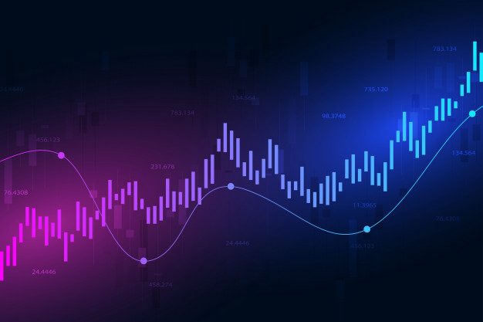
Актуальность
Торговля на бирже – отличная сфера для автоматизирования. Вся деятельность будет основана на алгоритмах, человеку практически не придется принимать участие. Это снизит порог вхождения до такого уровня, что зарабатывать сможет любой. Более того, такая торговля не будет подвержена эмоциям и каким-то человеческим ошибкам.
Представленный проект, в основе которого созданное автором приложение нацелено на автоматизацию торговли на бирже.

Slide 4
Реализация идеи
Математическая модель
Работа с TinkoffAPI
Входные данные
Выходные данные
Математическая модель
Торговая стратегия
Торговый инструмент
Интервал свечей
Токен
RSI (Relative Strength Indicator) | RS = EMAn(Up) / EMAn(Down) RSI = 100 — 100/ (1+RS)
MACD (Moving Average Convergence/Divergence) | MACD = ЕМАs(P) − EMAl(P) Signal = EМАa(ЕМАs(P) − EMAl(P))
MA (Moving Average) | MA = ∑Ai / n
Операции покупки и продажи торгового инструмента
Используемые библиотеки:
OxyPlot – работа с графиками;
Tinkoff OpenAPI – торговля, получение данных о рынке;
Newtonsoft.Json – зависимость Tinkoff OpenAPI.

Slide 5
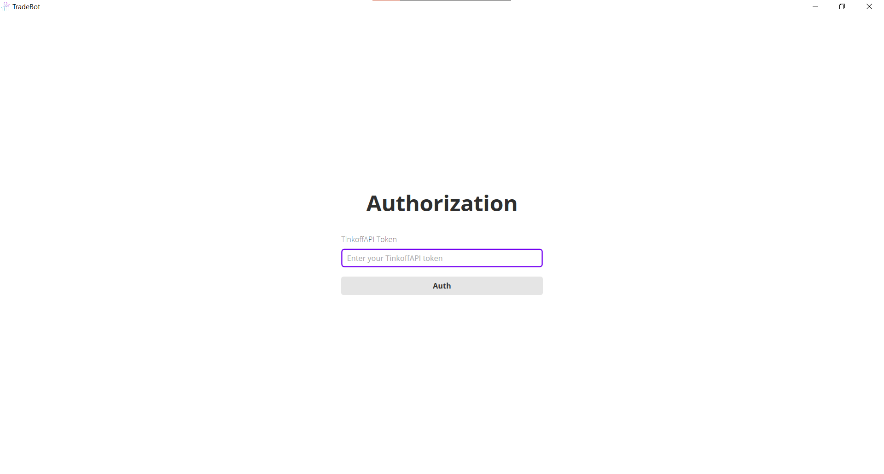
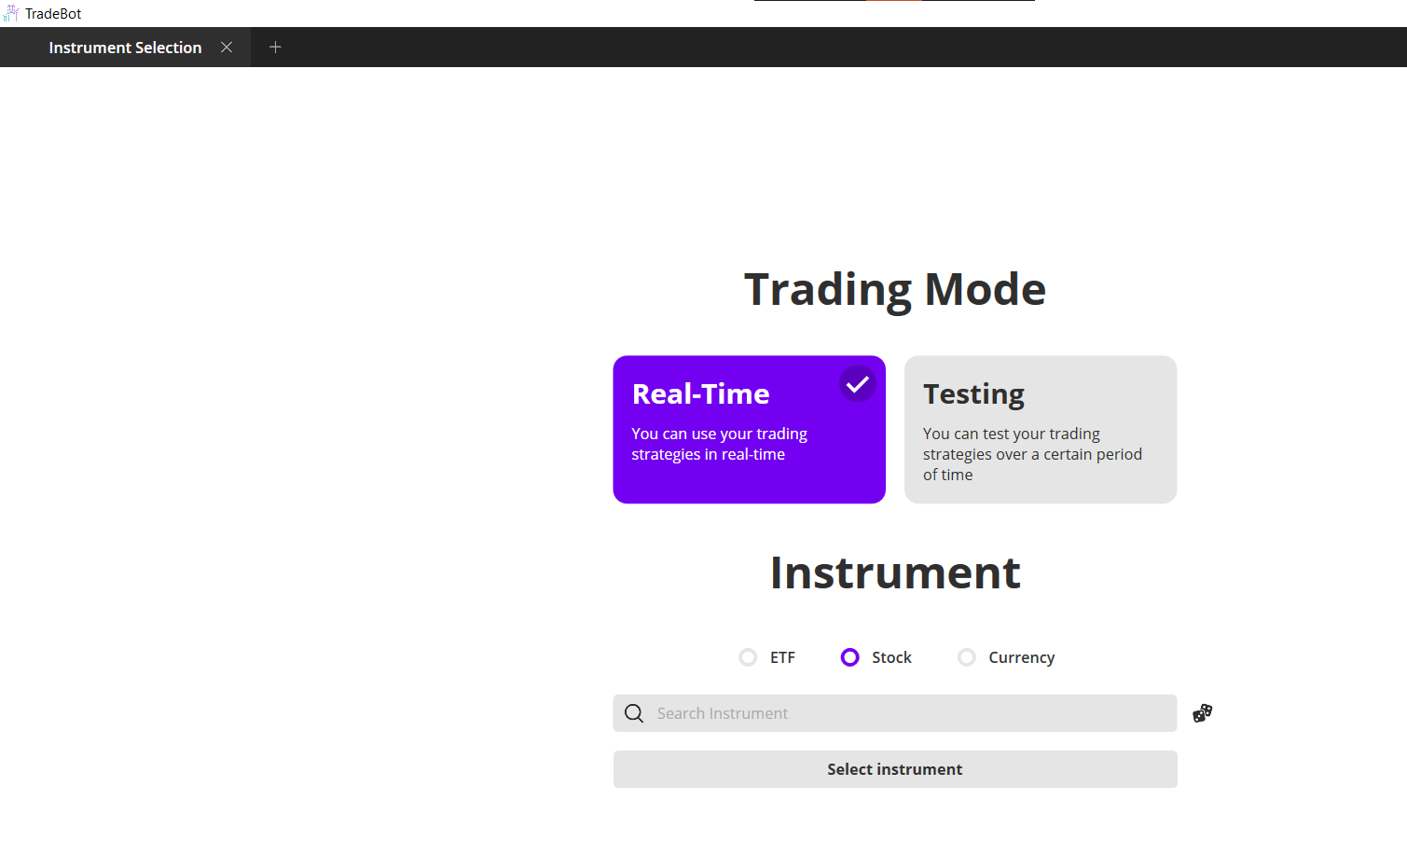
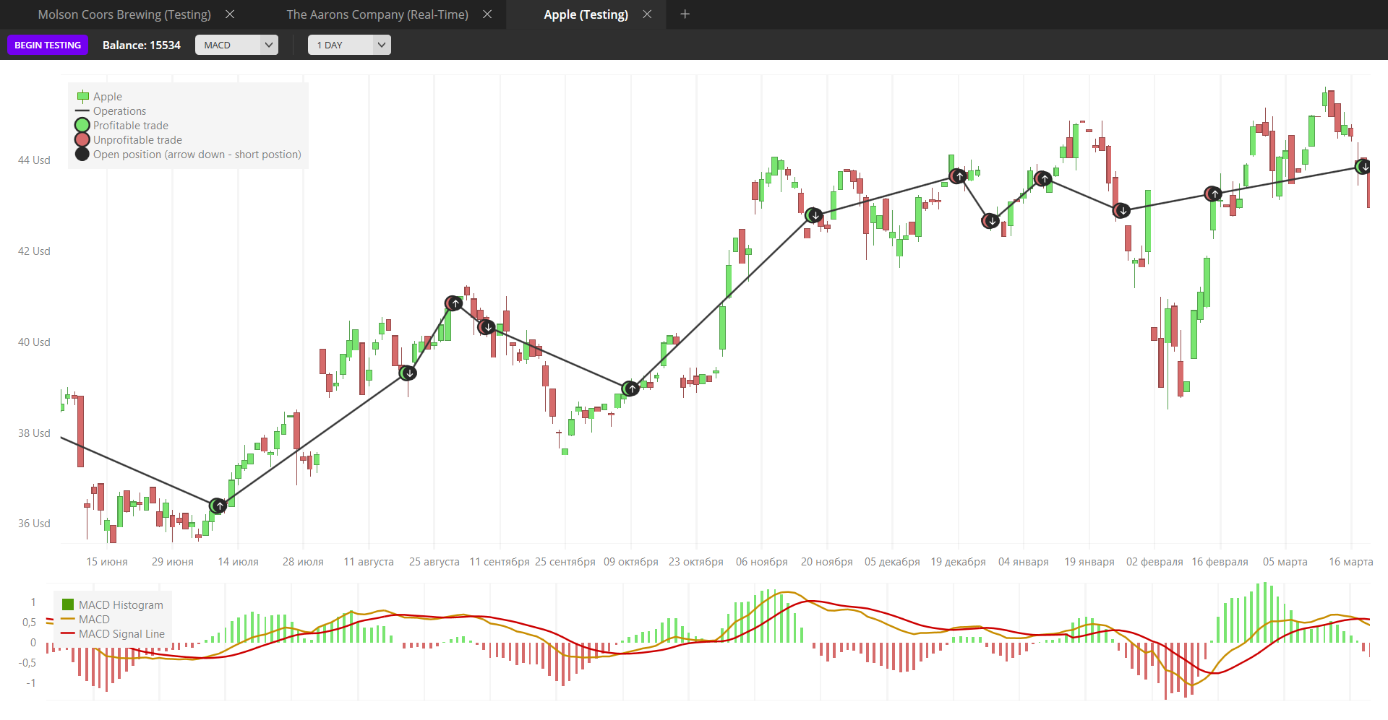
Реализация идеи
Интерфейс программы
Выполнение операций происходит на удаленном сервере, а пользователи только получают интерфейс к этому серверу.
Это обеспечивает доступ к приложению с любой платформы.
Планируется разработка под мобильные устройства и разработка сайта.

Slide 6
Бизнес-модель и маркетинг
Сама программа (приложение) распространяется на безвозмездной основе
Доход формируется за счет комиссии в 2% от совершаемых сделок
Целевая аудитория:
  начинающие трейдеры, которые хотят попробовать торговлю на бирже и находятся в начале своего пути
  опытные трейдеры, занимающиеся трейдингом непрофессионально, для повышения личного благосостояния
ПРОДВИЖЕНИЕ:
Продвижение через социальные сети
Рассылка торговых бизнес-предложений брокерским компаниям и банкам для размещения ссылки на программу на сайте и в соц.сетях
Привлечение блогеров, занимающихся финансовой аналитикой и трейдингом

Slide 7
Анализ конкурентов
Название | Особенности | Условия использования | Недостатки
MetaTrader5 | Хэджинг - на одном инструменте может быть открыто несколько позиций в текущий момент времени. | Демо-версия Цена полной версии не указана, нужно запрашивать у продавца | огромный функционал загруженный интерфейс негибкое тестирование
MetaStock | Помогает пользователю определиться со следующими вопросами: 1) Какой инструмент для торговли выбрать? 2) Какую торговую стратегию выбрать для этого инструмента? | Только полная версия. От 45 938 р | - система в режиме тестирования работает крайне медленно - отсутствует возможность импорта каких-либо данных, а единственный допустимый формат – собственный формат MetaStock
ActTrader | обладает очень быстрой реакцией на действия пользователя и не требует много времени при запуске инструмент ActFX, который оказывается очень полезным при оценке графиков, тестировании стратегий и автоматическом открытии или закрытии позиций | Очень урезанная демо-версия Цена полной версии не указана, нужно запрашивать у продавца | - функционал программы может показаться профессиональным трейдерам недостаточно широким - нельзя торговать одновременно несколькими инструментами

Slide 8
Конкурентные преимущества
Интеграция с банком «Тинькофф»
Простой, удобный и приятный интерфейс
Быстрое освоение программы
Доступность
Тестирование стратегий на любых временных промежутках

Slide 9
Риски
Операционный риск. Никакой программный продукт не может гарантировать 100% надёжности и отказоустойчивости.
Повышенная волатильность. В некоторых ситуациях на бирже возникает перепад стоимости активов, который не был предусмотрен в программном коде.
Манипуляции на рынке. Крупные разработчики алгоритмов могут манипулировать ценами на активы, что приводит к выгодному для них повышению или снижению цен.
Снижение ликвидности. Сильная зависимость биржи от деятельности роботов ведёт к резкому падению уровня прибыли при внезапном уходе с рынка, отключения от сети или программных сбоях.
Увеличение затрат на содержание оборудования серверов. Постоянное возрастание количества трейдеров, использующих роботов повлекло за собой необходимость вкладывания денег в аппаратуру, способную выдержать наплыв необходимого количества юзеров.
Изменения в законодательстве, связанные с ужесточением регулирования алгоритмического трейдинга
Недостаточная квалификация сотрудников
Слабая экономика – отсутствие свободных денег для вложений у пользователя
Маркетинг - нежелание сотрудничать от брокеров, банков и блогеров

Slide 10
Смета затрат и финансовый план
Первоначальные вложения | 15 000 руб
Ежемесячные затраты (ср.значение) | 161 700 руб
Ожидаемые ежемесячные доходы в первый год | 360 000 руб
Ожидаемая доходность проекта (1 год) | 45,26%
Затраты | 1 кв. | 2 кв. | 3 кв. | 4 кв. | Итого
Первоначальные затраты |  |  |  |  | 15 000
ФОТ | 360 000 | 360 000 | 360 000 | 360 000 | 1 440 000
МТБ и технологическая инфраструктура | 40 000 | 120 000 | 1200 | 1200 | 162 400
Интернет и связь | 2 000 | 2 000 | 2 000 | 2 000 | 8 000
Продвижение | 120000 | 100000 | 80000 | 30000 | 330 000
ИТОГО | 564 000 | 644 000 | 485 200 | 435 200 | 1 955 400

Slide 11
Спасибо за внимание!
Автор проекта – студент группы 4ПКС-217 Колледжа информатики и программирования
Гладкий Владислав Алексеевич, kbga5lh@gmail.com
научный руководитель – преподаватель КИП Потапова О.А., oapotapova@fa.ru

